Slide 1
¿Cuál es el impulsor Digital?
Cloud Computing: Servicios de computación a través de Internet. Usuarios consumen recursos y servicios sin requerir infraestructuras propias.
Internet de las cosas (IoT): Dispositivos físicos interconectados para monitorear y controlar activos y actividades.
Big Data: Refiere a grandes conjuntos de datos complejos que requieren herramientas especializadas para su procesamiento y análisis, revelando patrones y conocimientos relevantes sobre comportamientos y consumos de los usuarios.
Blockchain: Protocolo seguro que permite verifica transacciones sin autoridad central, utilizado en aplicaciones financieras como Bitcoin, certificados, títulos de propiedad y procesos médicos entre otros.
Realidad Aumentada: Combina elementos del mundo real con elementos virtuales para mejorar la percepción de la realidad.
Realidad Virtual: Simulación computarizada inmersiva que recrea un entorno tridimensional donde los usuarios pueden sumergirse y explorar.
Plataformas tecnológicas: Facilitan la conexión de personas, activos y datos, y crean nuevas formas de consumo de bienes y servicios. Ejemplos Uber, Spotify, Netflix, han transformado la forma en que las personas acceden a servicios.

Slide 2
¿Cuál es el impulsor Biológica?
Innovaciones en Genética:
  Reducción del costo y facilidad de secuenciación genética ADN.
  Proyecto Genoma Humano tomó más de diez años y 2.700 millones de dólares.Hoy, un genoma se secuencia en pocas horas y por menos de 1.000 dólares.
Biología sintética:
  Permite la personalización de organismos mediante la configuración del ADN.
Revolución en medicina personalizada:
  Mejora en el tratamiento del cáncer al determinar la constitución genética de un tumor.
  Medicina más precisa y terapias dirigidas.
Ingeniería genética:
  Más precisa, eficaz y fácil de usar.
  Limitaciones jurídicas, regulatorias y éticas.
  Modificación de animales y creación de cultivos resistentes.
  Diseño de animales para producir productos farmacéuticos y órganos de trasplante.

Slide 3
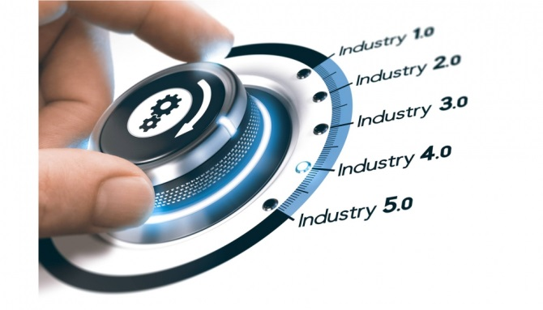
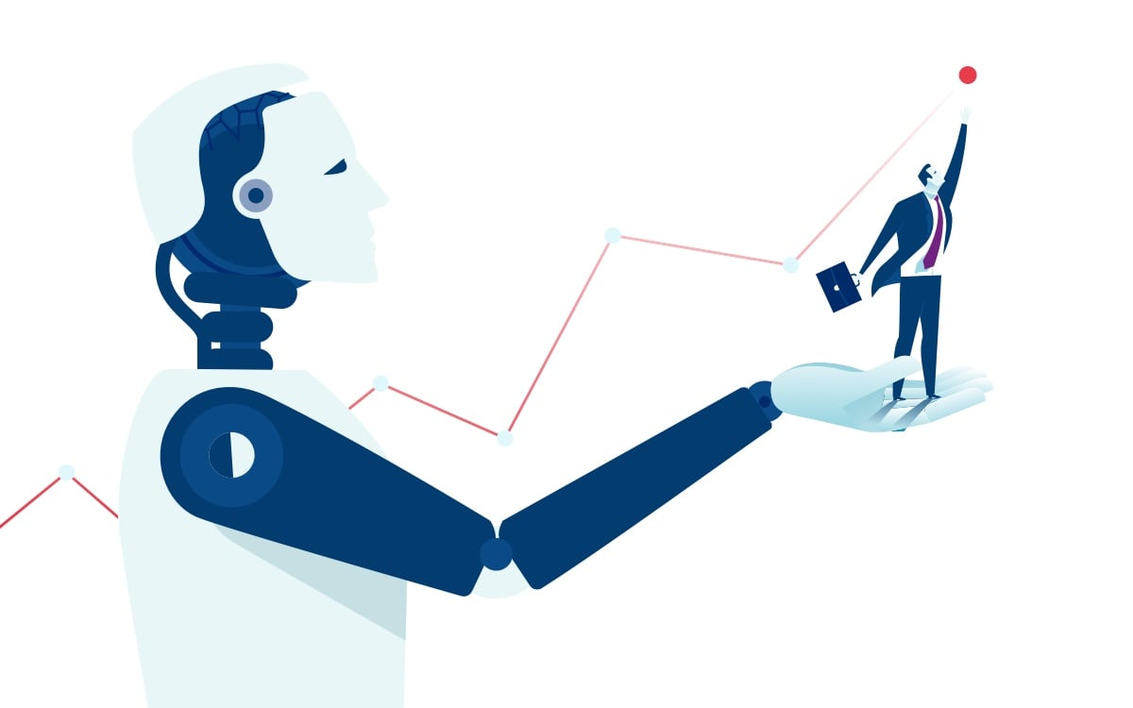
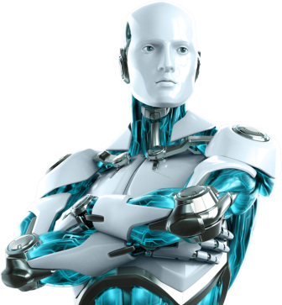
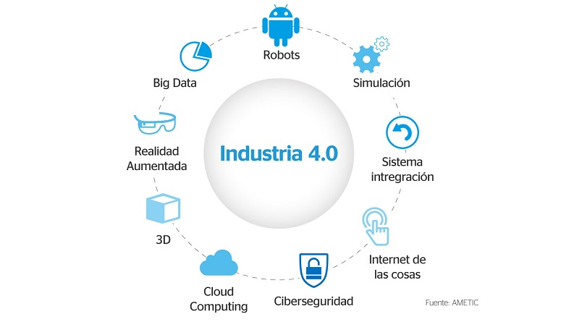
Industria 5.0
₌
Colaboración entre la IA y humanos para mejorar la productividad y la eficiencia.
₊
IA y ML

Slide 4
Cualidades y aptitudes requeridas en los profesionales de IT.
9
1
Pasión
Capacidad de resolver problemas
5
Inteligencia emocional
Resiliencia.
Sólido conocimiento técnico.
Pensamiento crítico, lógico y analítico.
Relaciones interpersonales, empatía.
Escucha activa.
Comunicaciones asertivas.
"Si te dedicas a aquello que te gusta y te apasiona, no es necesario contar con ningún plan maestro para alcanzar el éxito"
2
Mark Zuckerberg
Cofundador / CEO de Facebook.
Abordaje metodológico
6
Adaptabilidad
Análisis de causas y efectos, ¿5 Porque´s?, Matriz de Eisenhower, 6M, 5S y otros.
Estrategia y táctica. OKR, PDCA y BPM.
Capacidad de adaptarse a los cambios.
Aprendizaje autodirigido.
3
"Stay hungry, stay foolish“
“Quédate con hambre, sigue alocado”.
Sé insaciable, aventúrate.
Haz lo que no se atreven a hacer los demás.
Piensa fuera de la caja. Nunca te conformes.
Sigue asombrándote como si fueras un niño…
Steve Jobs
Trabajo en equipo
7
Creatividad e innovación
Apertura y humildad.
Metodologías ágiles. Design Thinking, Scrum, Kanban y otros.
Visualizar e imaginar soluciones diferentes.
Pensamiento lateral.
4
Capacidad de aprender
8
Negociación
Desaprender y volver a aprender.
Diciplina y autogestión.
Preparación previa.
Identificación de intereses comunes.
Orientado a resultados.

